Slide 1
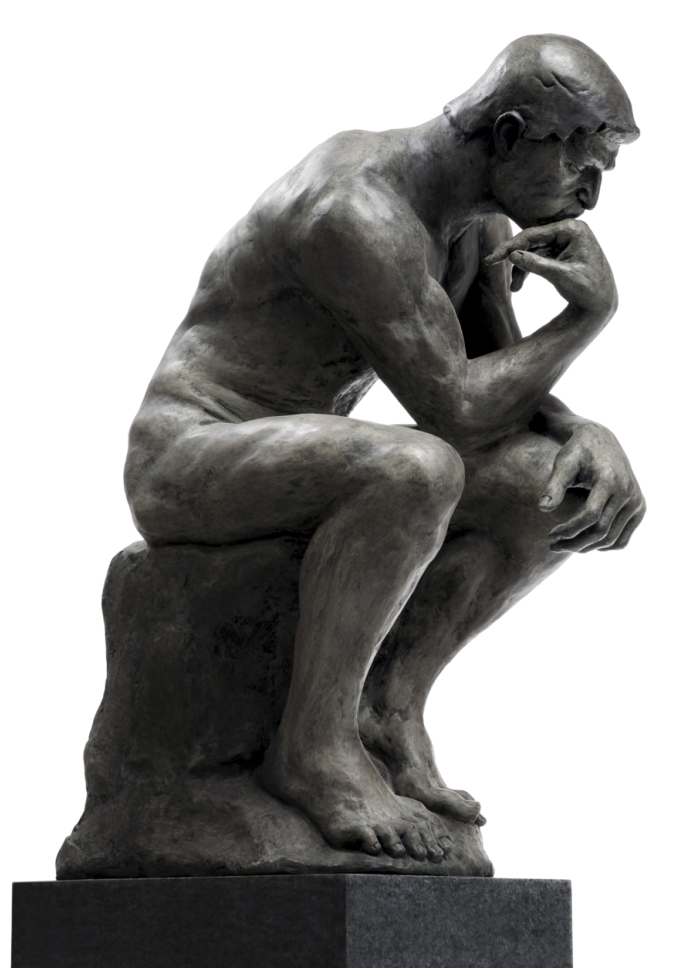
Opakování z minule klíčové pojmy
Komunikačně relační axiom
Elaboration-likelihood model
faktory zdroje: autorita, kredibilita, soc. atraktivita
faktory příjemce: zainteresovanost, need for cognition, schopnosti a znalosti
… stabilita postoje ↑↓

Slide 2
3. téma: Skupinová dynamika
DOPORUČENÁ LITERATURA z knihoven MU:
Hayes, N. (2005). Psychologie týmové práce. Strategie efektivního vedení lidí. Praha: Portál.

Slide 3
Proč se lidé seskupují? … význam skupin pro člověka

Slide 4
Sociální skupina vs. agregát
1. Vzájemná percepce
Lidé ve skupině jsou si členství vědomi a dokáží se vymezit vůči jiným lidem nebo skupinám.
2. Interakce
Členové skupiny vstupují do vzájemného kontaktu.
3. Organizace skupiny
Ve skupině platí normy a role jejích členů.
4. Motivace
Vzájemné naplňování individuálních i společných potřeb.
5. Společné cíle
Členové skupiny vnímají společný cíl, ke kterému směřují.

Slide 5
Jak členství ve skupinách ovlivňuje naše vnímání
In-group bias / favoritism (Sumner, 1906)
Tendence favorizovat členy vlastní skupiny vychází z pocitu sounáležitosti a hrdosti na vlastní skupinu. Souvisí se stereotypy a předsudky.

Slide 6
Jak členství ve skupinách ovlivňuje naše vnímání
Minimal discrimination effect (Tajfel, 1970s)
Už pouhé náhodné rozřazení osob do skupin vede ke vzniku náhodných úsudků a diskriminačního chování.
Lidé obvykle zachází se členy vlastní skupiny pozitivněji než se členy cizí skupiny.

Slide 7
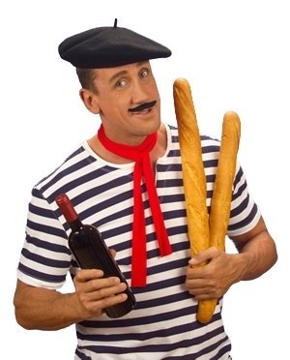
Jak členství ve skupinách ovlivňuje naše vnímání
Out-group homogeneity effect (Sumner, 1906)
Tendence vnímat členy ostatních skupin jako vzájemně více podobné než ve skutečnosti jsou, event. vnímat členy ostatních skupin jako vzájemně více podobné než členy skupiny vlastní.

Slide 8
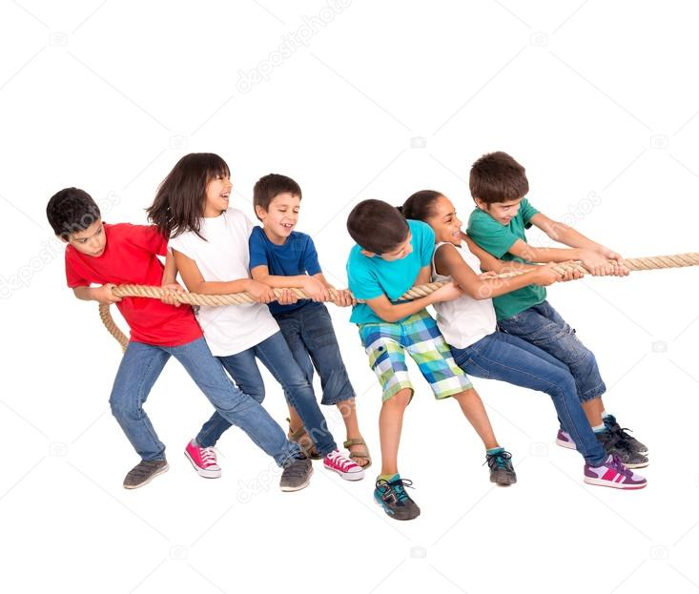
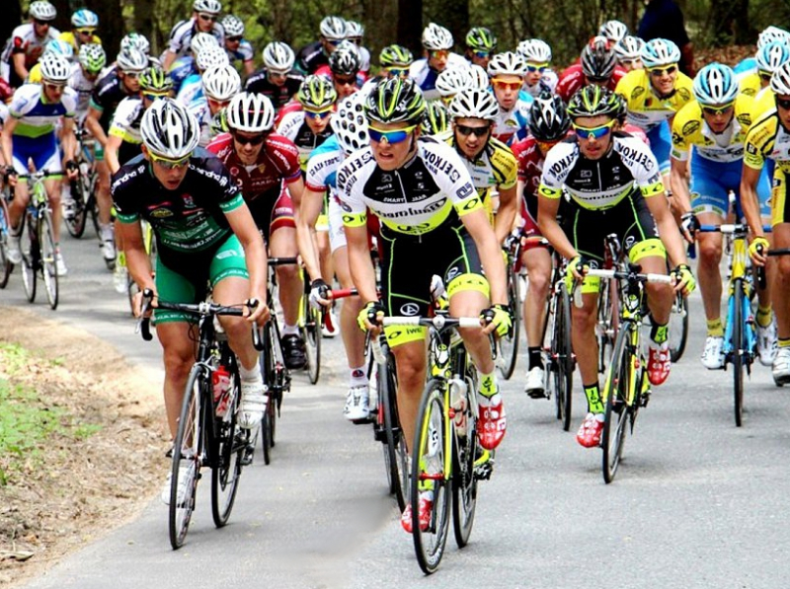
Jak členství ve skupinách ovlivňuje náš výkon
Sociální zahálení Sociální facilitace (Triplett)

Slide 9
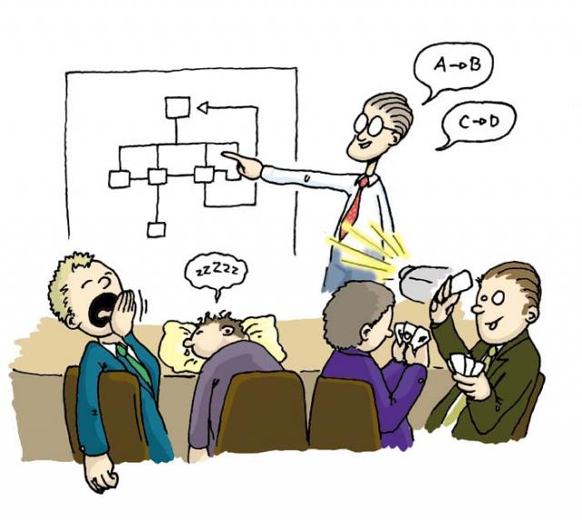
Prezentace + zpětná vazba: JÁ jazyk
Úvod
Obsah
Forma
Líbilo a nelíbilo
Doporučení
Závěr

Slide 10
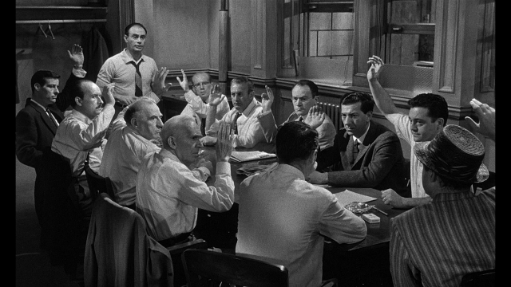
Skupinové rozhodování
Jsou skupinová rozhodnutí méně nebo více riskantní než rozhodnutí jednotlivců?

Slide 11
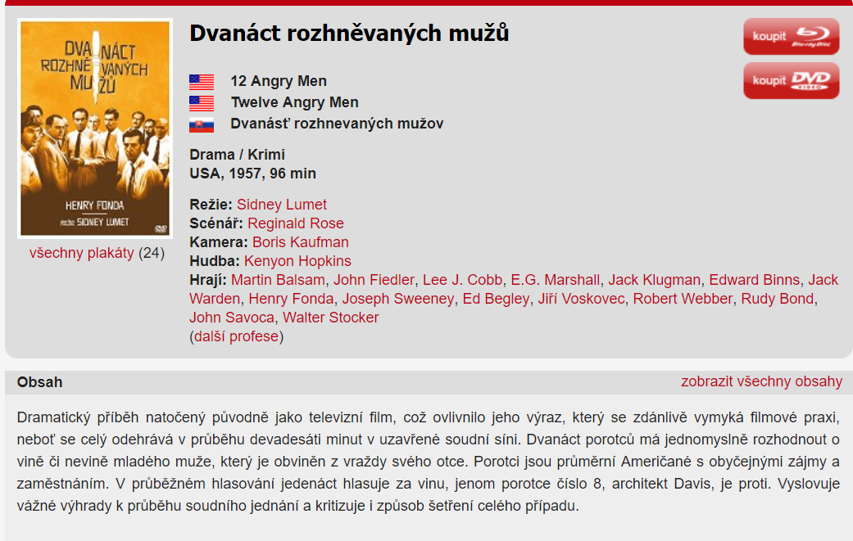

Slide 12
Skupinové rozhodování
Skupinová polarizace (groupthink)
Skupiny postupují ve svém rozhodování riskantněji než jednotlivci. Proč?
Persuasivní komunikace
Skupinové srovnávání
…velmi soudržná skupina, silný vůdce, izolace od okolního světa
…cenzura vlastních názorů, zlehčování opačných názorů, konformita
… přehlédnutí důležitých informací, minimum alternativních nápadů, špatná rozhodnutí

Slide 13
Skupinové rozhodování
Skupinová polarizace (groupthink)
Jak tomu zabránit?
Vůdce se účastní řešení pouze jako řadový člen.
Psaný, anonymní záznam názorů.
Práce v menších skupinkách, až následně vyjednávání v celé skupině.
Zařazení lidí s opačnými názory. Zapojení lidí z jiných skupin.

Slide 14
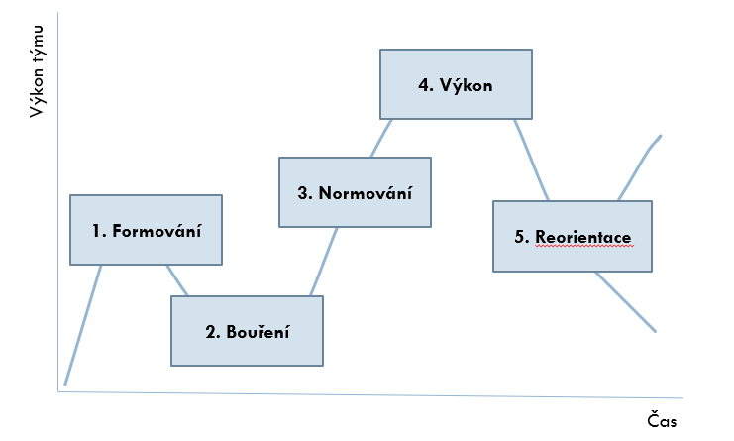
Tým v průběhu času
Stádia vývoje týmu (Tuckman a Jensen, 1977)

Slide 15
Teambuilding
Navrhněte ve skupině aktivitu, která by mohla pomoci provést začínající tým skrz fázi bouření.
Jde o osmičlenný výzkumný tým v laboratoři, členové jsou VŠ, 28-40 let, muži i ženy, v organizaci většinou noví.
Dejte své aktivitě atraktivní název a zvažte i to, jak prezentaci přesvědčivě představíte managementu i lidem, kteří se jí zúčastní.
Prodiskutujte i její vhodné načasování.

Slide 16
Pozice ve skupině … dnes už překonané ☺
ALFA skupinu řídí, podněcuje a strukturuje dění
BETA skupinu obohacuje speciálními schopnostmi, je kritický a racionální
GAMA řadový člen skupiny
OMEGA za skupinou zaostává, „outsider“
P „protivník“
+ OBĚTNÍ BERÁNEK, ŠAŠEK, SLUNÍČKO

Slide 17
Užitečné role ve skupině

Slide 18
Sociometrie (Moreno)
Zjišťování vztahů mezi členy skupin s cílem odhalit celkovou strukturu vztahů ve skupině.
Měření ve 2 dimenzích sociálních pozic: obliba a moc.
Volí 1-3 osoby, se kt. by nejraději/nejméně rád strávil dovolenou, pracoval na společném úkolu,…
Hodnotí všechny ostatní členy skupiny z vybraných hledisek (jejich přínos pro plnění společných úkolů, oblíbenost u ostatních,…)

Slide 19
nejen

